Slide 1
TCP/IP 요약 발표
2022. 06. 22
SAHYEOK MIN

Slide 2
Index
1. OSI 구조
2. IP
3. UDP
4. TCP
5. Network Security
6. Q&A

Slide 3
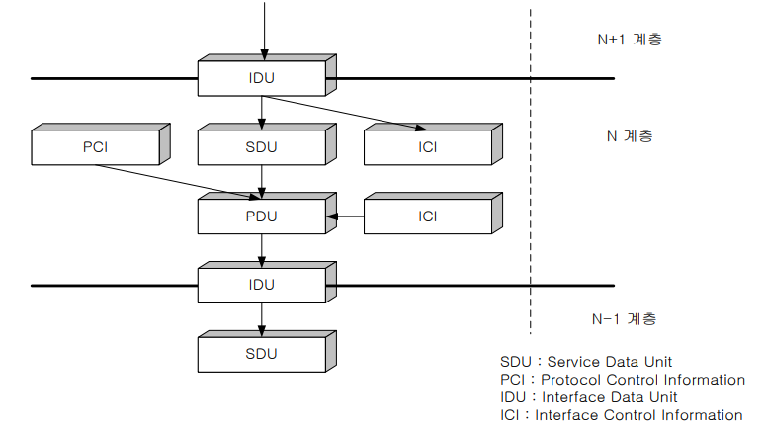
1. OSI 구조
SDU : N+1 계층에 의해서 N계층과 N-1계층으로 투명하게 전달되는 사용자 데이터
PCI: 네트워크의 다른 동등 계층으로 보내지는 정보이며 헤더
PDU : SDU+PCI
ICI : N과 N-1계층 사이에서 전달되는 임시 파라미터
IDU : 계층 경계를 통과하여 전달되는 전체 정보

Slide 4
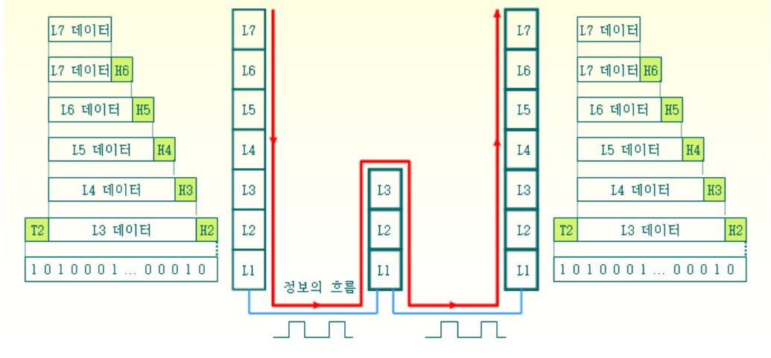
1. OSI 구조

Slide 5
1. OSI 구조
물리계층: 전송 매체, 전송률, 신호의 인코딩 방식에 관한 특성 정의
데이터링크 계층 : 전송 매체에 프레임을 송수신하는 역할. MAC 고유주소 확인 헤더(송수신지 주소)와 트레일러(오류 검출코드)가 붙는다.
네트워크 계층 : IP는 호스트 네트워크 주소를 관리하고, 패킷을 라우팅하는 역할. 최적의 길을 찾고, 여러 노드를 거칠 때마다 경로를 찾아주며,
다양한 길이의 데이터를 네트워크를 통해 전달
전송계층 : end to end 통신 서비스 제공. TCP or UDP 결정, 포트번호 결정
응용계층 : 응용 프로그램이 네트워크에 접근 가능하도록 인터페이스 기능 수행

Slide 6
1. OSI 구조
리피터: 물리계층에서 동작하고, 전기나 신호 증폭. 오류도 같이 증폭하는 단점
허브: UTP 케이블을 사용하여 상호 연결하며, 신호 증폭도 하는 리피터 역할
브릿지: 데이터링크 계층에서 동작하며, 허브에서 브로드캐스트 패킷을 보내는 과정에서 충돌 할 수 있으므로 대신 사용
스위치: 고속으로 프레임을 전달하기 위해 개발. 최근 브릿지 대신 사용되며 포트별로 속도가 다름
라우터: 네트워크 계층에서 사용되며 기능으로는 최적 경로 선택, 세그먼트의 분리, 이종 네트워크 간 연결. IP address를 해석할 수 있는 장비
게이트웨이: 서로 다른 프로토콜을 사용하는 네트워크의 상호 연동을 위해 프로토콜을 변환해 주는 네트워크 장비. OSI 모든 계층에서 동작(병목 있을 수 있다)

Slide 7
2. IP
비신뢰성
가능한 범위 내에서 패킷을 목적지까지 전달하는 최선형 서비스
비접속형
연결 설정 없이 패킷을 전송하는 것을 의미. 다른 경로로, 다른 순서로 패킷 전송 가능
주소지정
네트워크 내의 노드를 고유하게 지정하기 위한 수단으로 IP 주소를 사용
경로지정
목적지 IP주소를 기반으로 패킷 전달 경로 판단(Routing protocol)

Slide 8
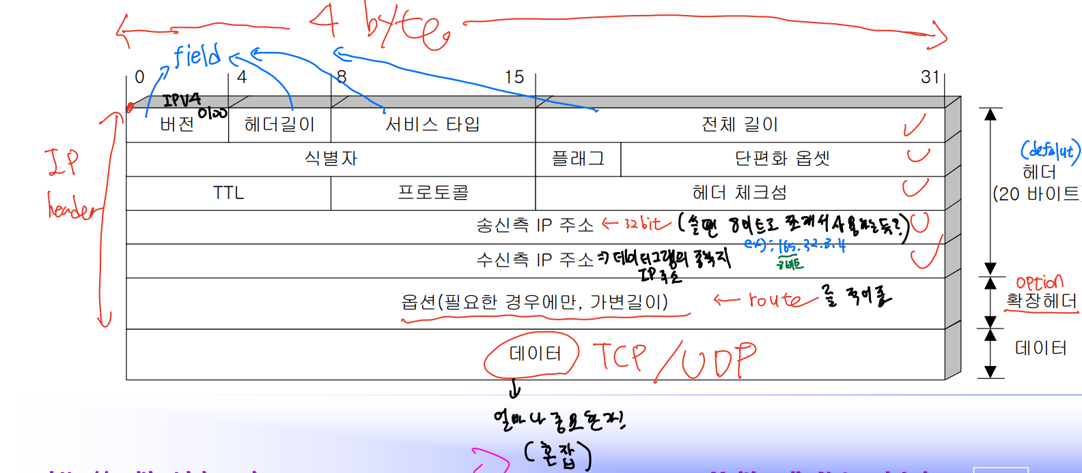
2. IP

Slide 9
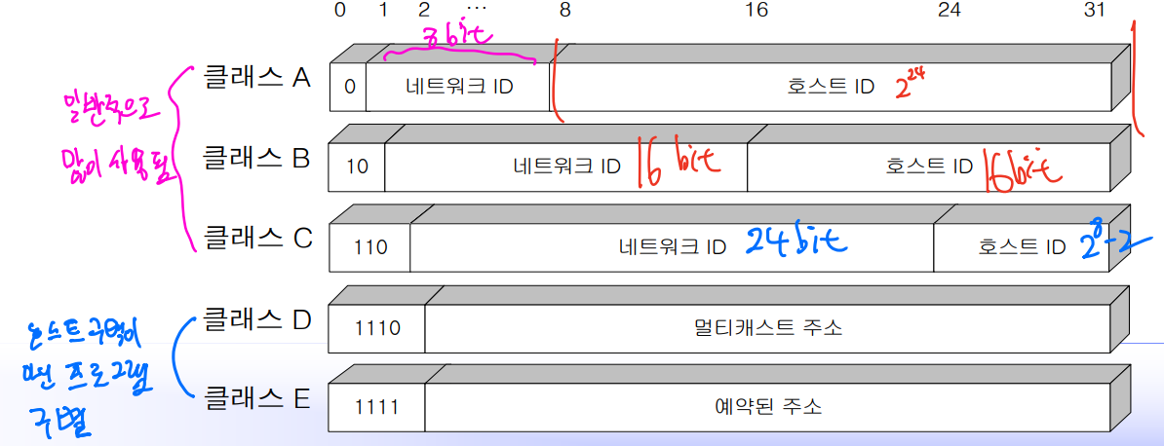
2. IP

Slide 10
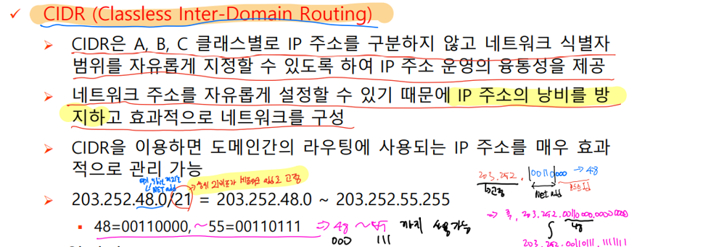
2. IP

Slide 11
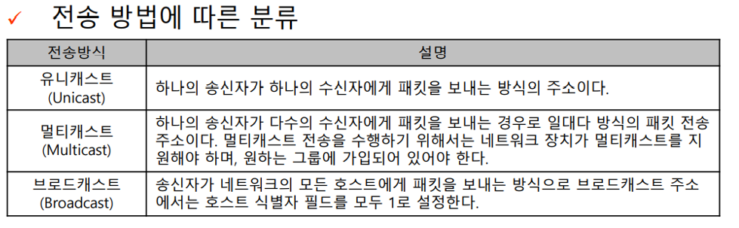
2. IP

Slide 12
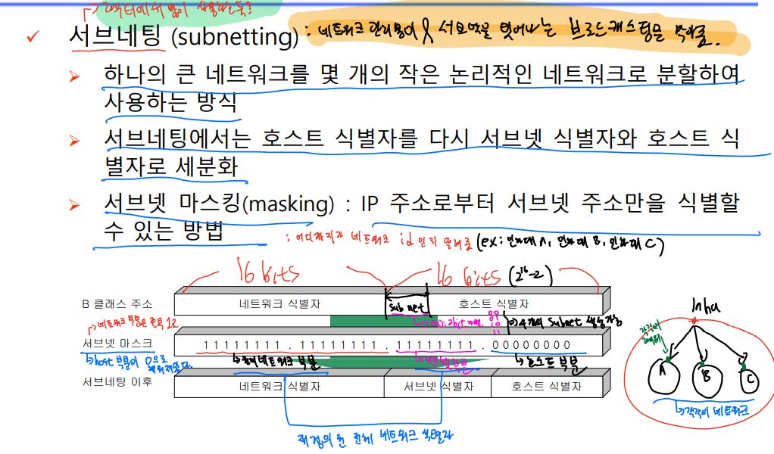
2. IP

Slide 13
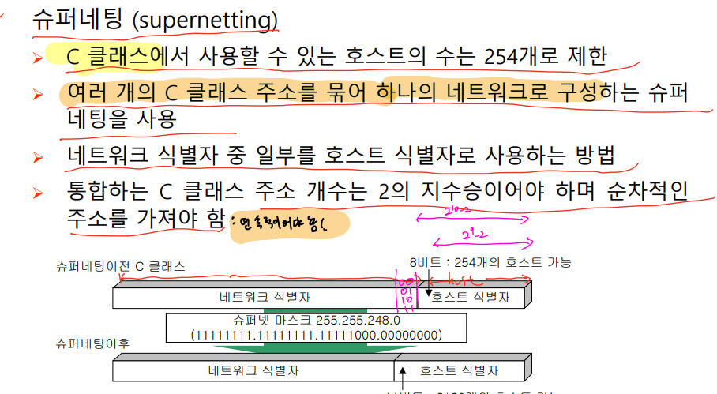
2. IP

Slide 14
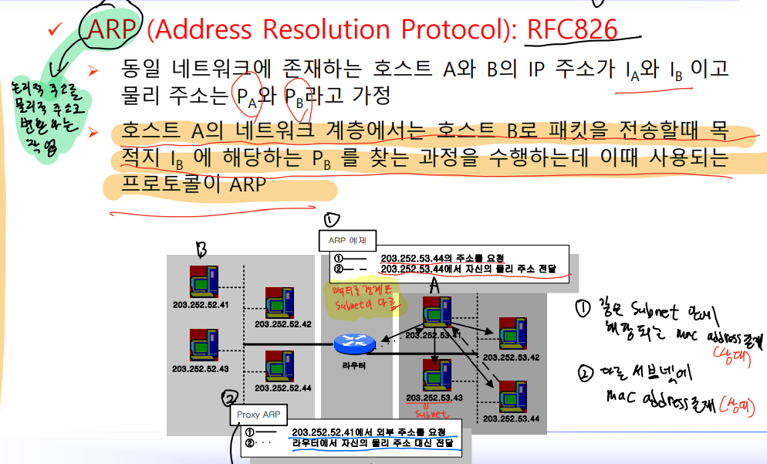
2. IP

Slide 15
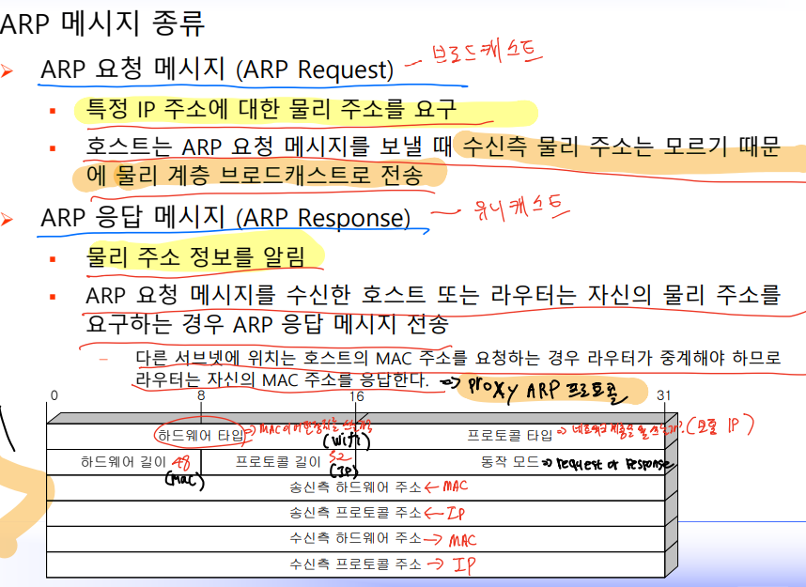
2. IP

Slide 16
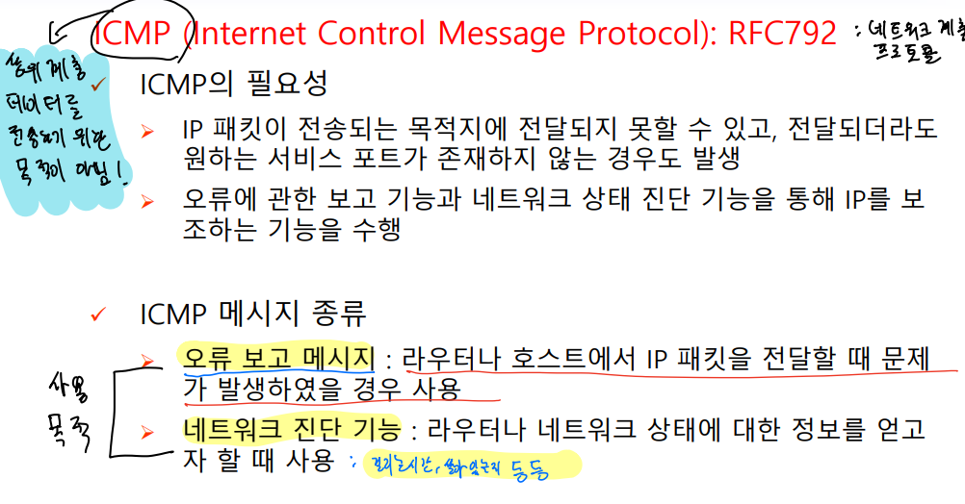
2. IP

Slide 17
2. IP
목적지 도달 불가 메시지
패킷이 중도에 폐기될 때 사용되는 메시지
시간 초과 메시지
패킷이 목적지에 전달되지 전에 시간초과로 폐기되는 경우 사용
파라미터 문제 메시지
IP 패킷 헤더 부분에 문제가 발생한 경우에 사용되는 메시지
송신 억제 메시지
과도한 패킷의 유입으로 라우터에서 패킷을 버려야 할 때 송신 호스트로 폐기를 알리기 위해
재지정 메시지
라우팅 경로를 변경하도록 ICMP 재지정 메시지를 호스트로 전송
ICMP 쿼리 메시지
오류보고 용도가 아닌 네트워크 상항을 파악하기 위해 사용

Slide 18
3. UDP
비 연결형 서비스
UDP를 통해 전송되는 일련의 데이터그램들이 독립적으로 취급
연결 설정 해제 과정X
Sequence Number 없음
흐름 제어
멀티캐스트, 브로드캐스트 가능
신뢰성 X
오버헤드가 작고, 지연시간이 짧다.
주로 넷플릭스와 같은 스트리밍 서비스에 사용

Slide 19
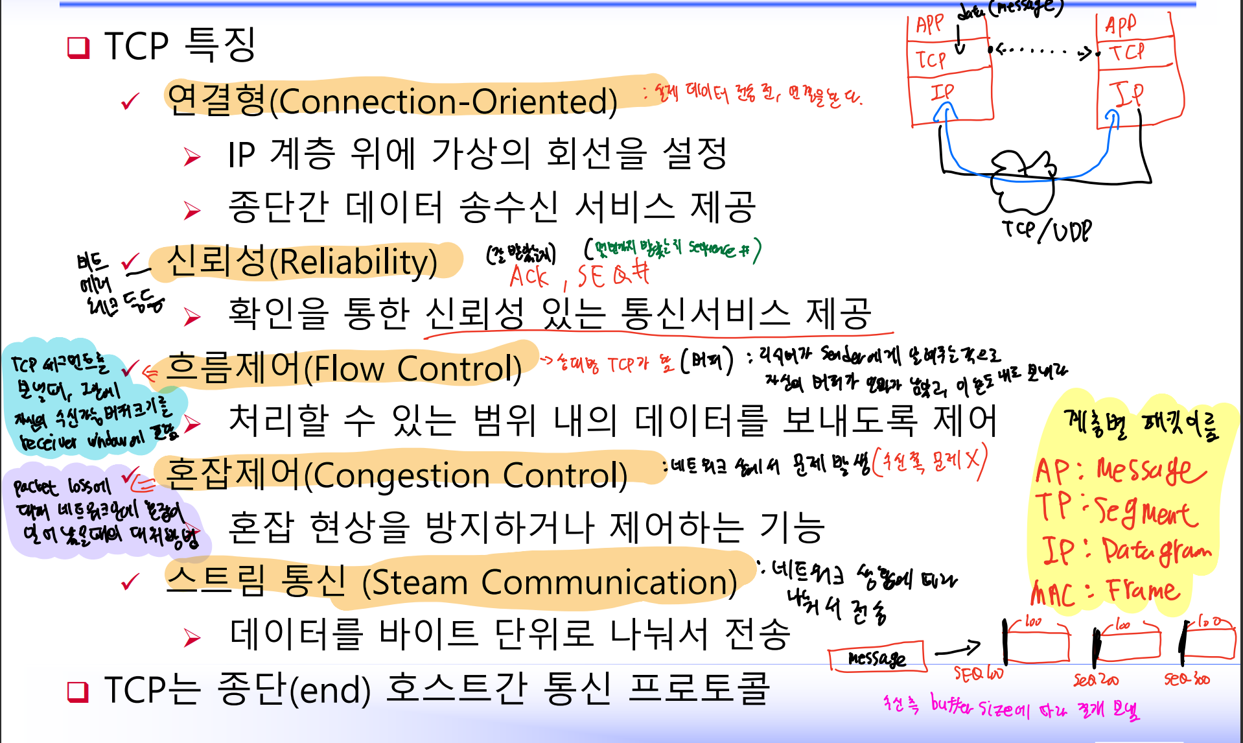
4. TCP

Slide 20
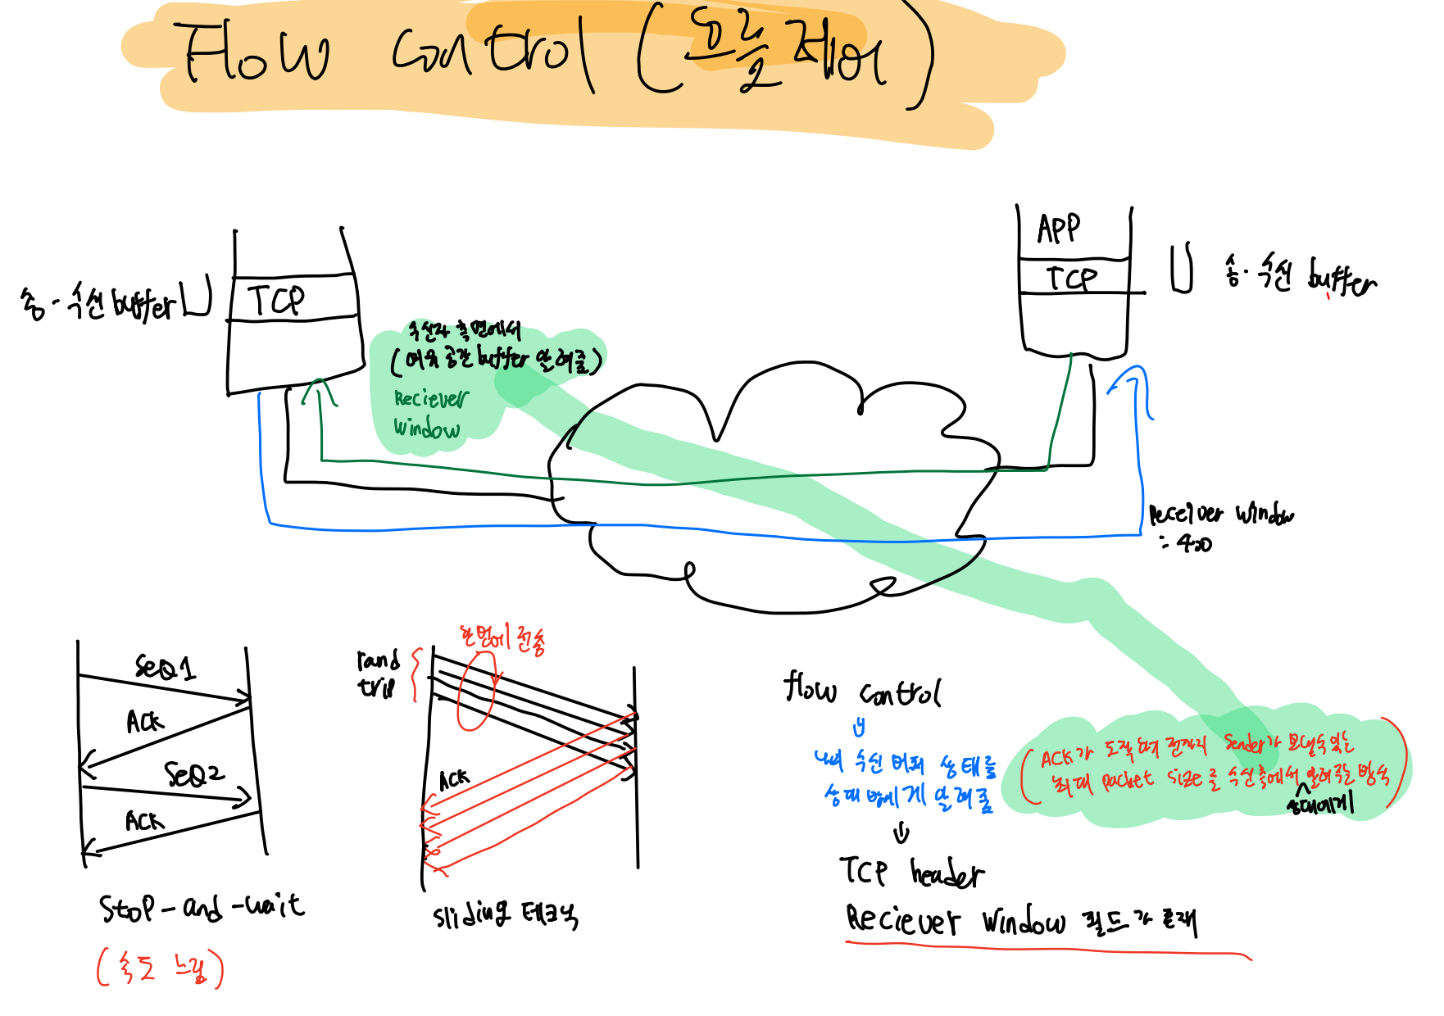
4. TCP

Slide 21
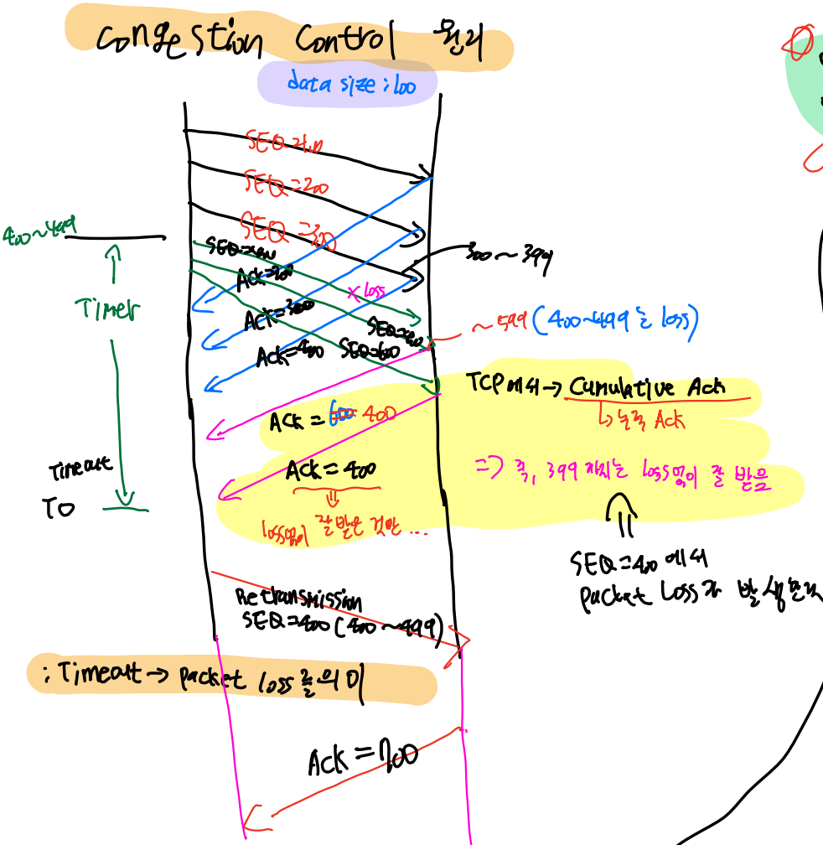
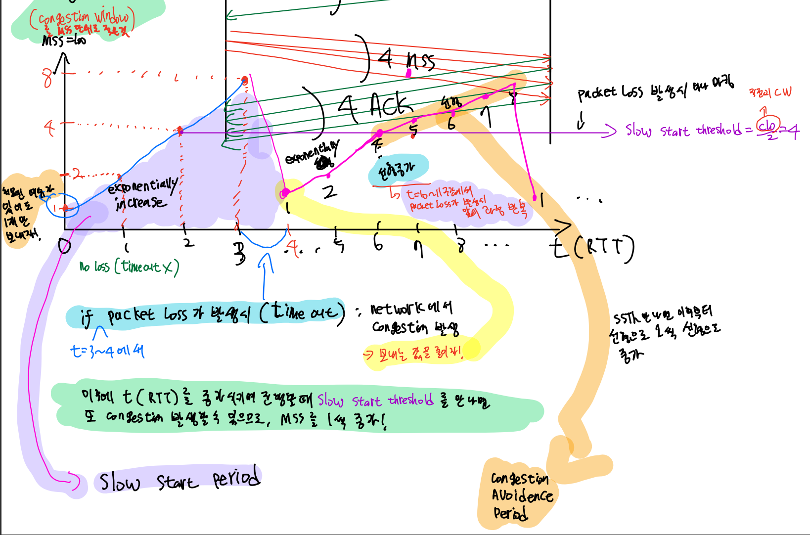
4. TCP

Slide 22
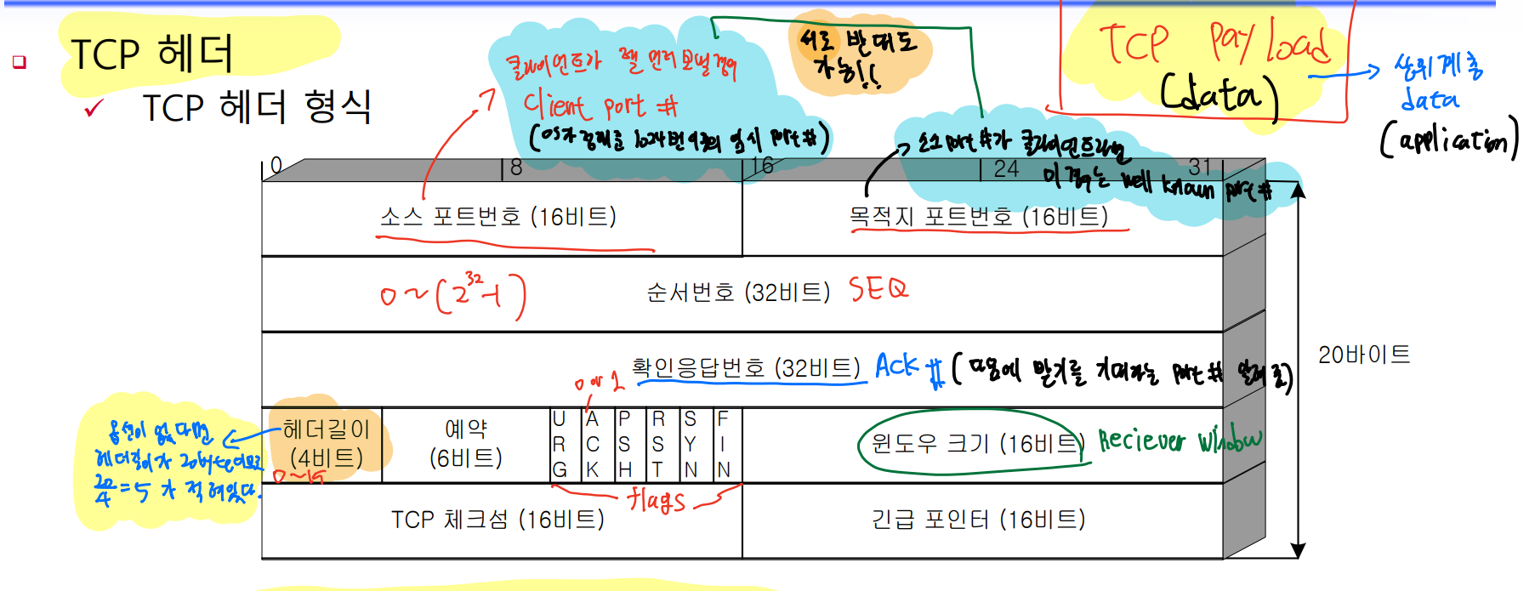
4. TCP

Slide 23
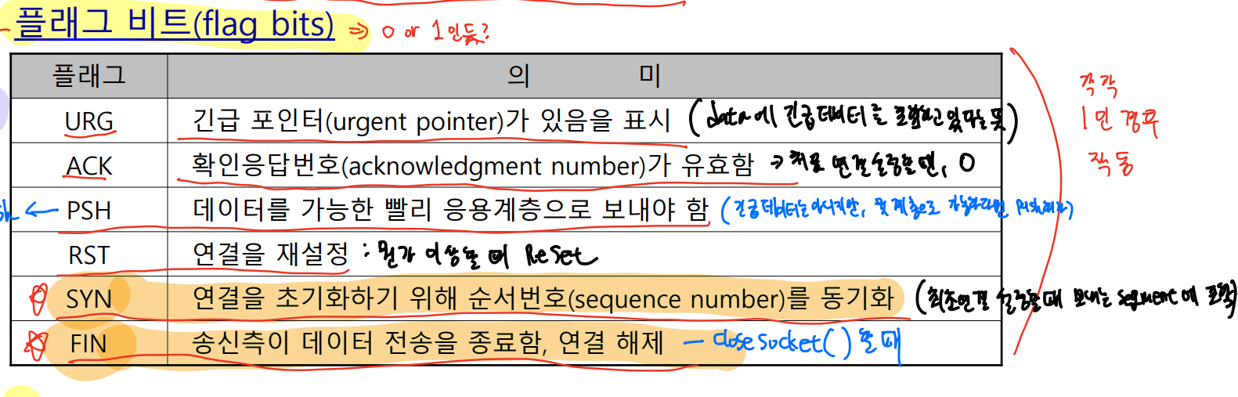
4. TCP

Slide 24
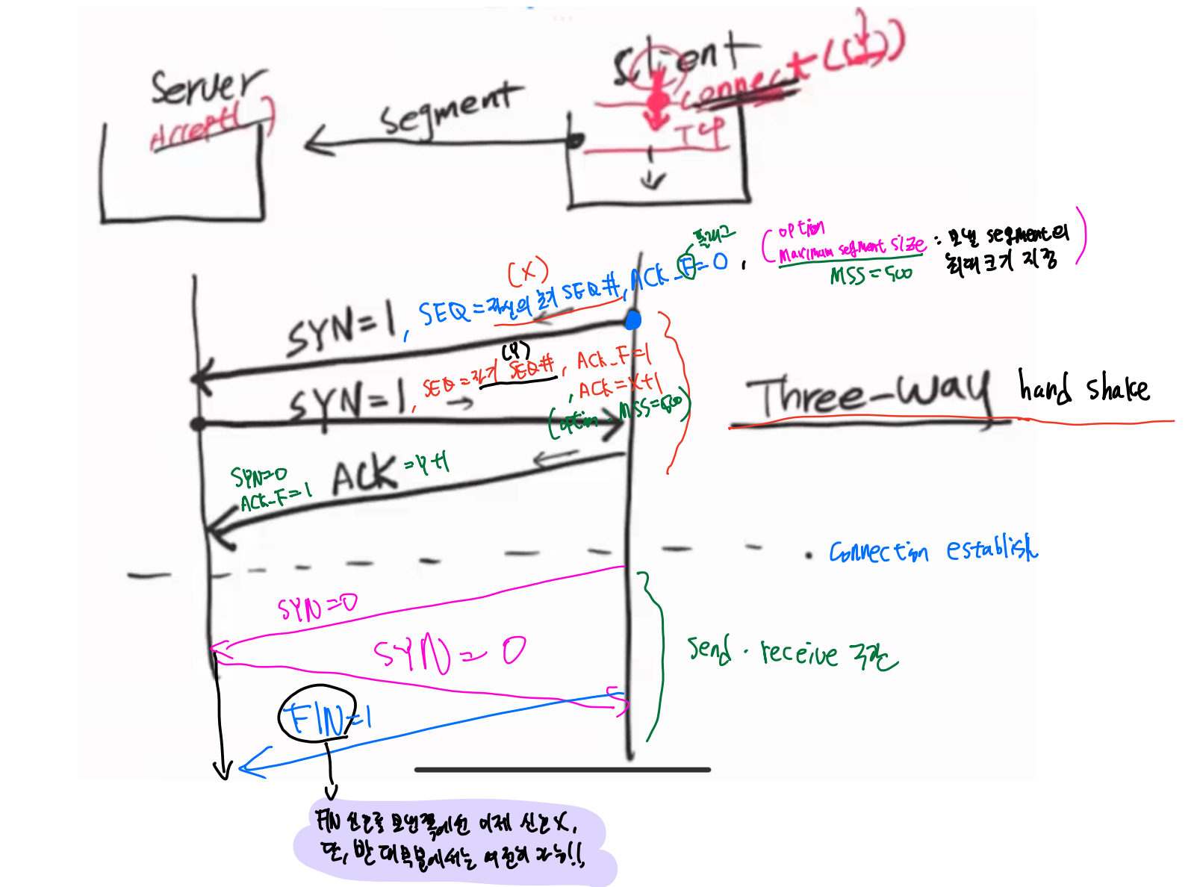
4. TCP
Three-way handshake
클라이언트, 서버 모두 전송준비 완료 보장
초기 Sequence Number 획득

Slide 25
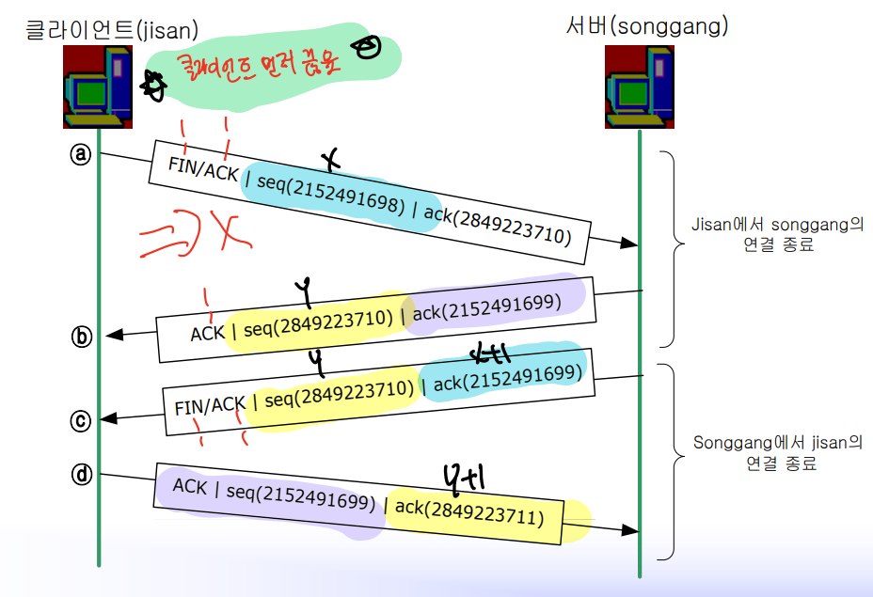
4. TCP
Four-way handshake
연결을 종료하기 위해 사용

Slide 26
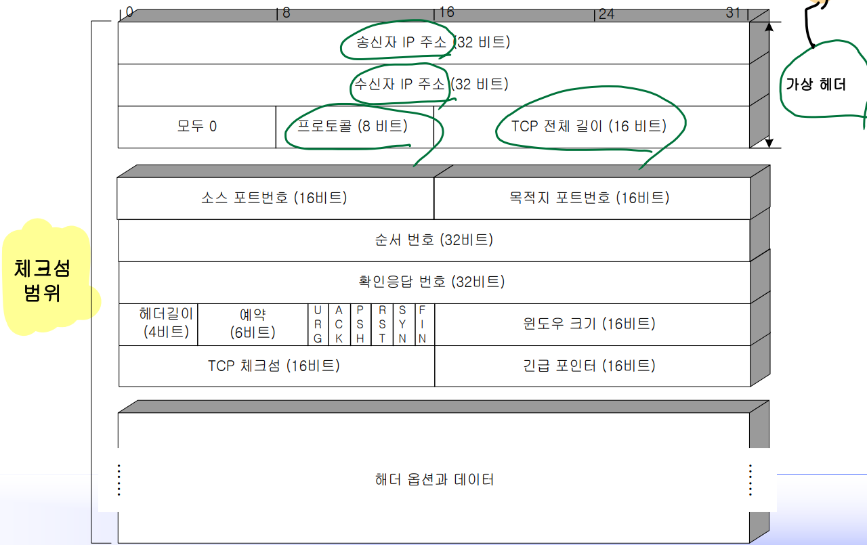
4. TCP
TCP CheckSum
TCP 헤더와 데이터에 수행 -> IP와 달리 IP Level + TCP Level Error Double checking
수신측에서 에러 검출

Slide 27
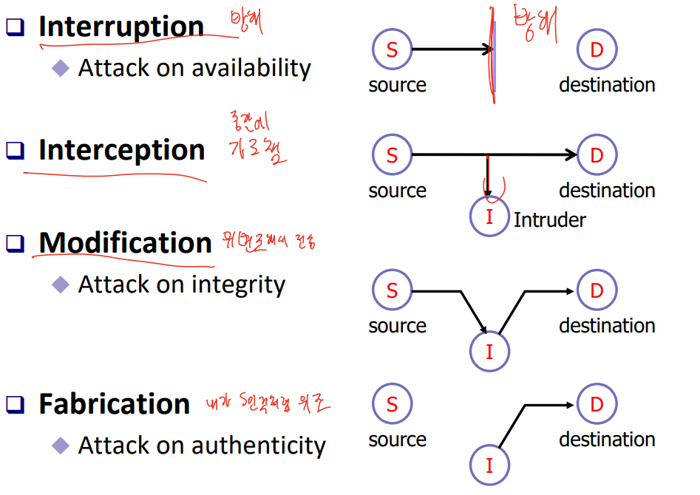
5. Network Security

Slide 28
5. Network Security
Flooding attack
공격자가 Victim에게 대량의 메시지를 보내서 Victim의 리소스를 소모하도록 공격
Ping of Death
큰 패킷을 작게 쪼개어 victim에게 보내고, victim은 reassemble하는 바람에 buffer overflow or system crash 발생
SYN Flooding
허용된 SYN의 처리속도보다 더 빠르게 TCP connection을 request 하여 table의 자원고갈
클라이언트로부터 추가적인 연결을 받을 수 없다

Slide 29
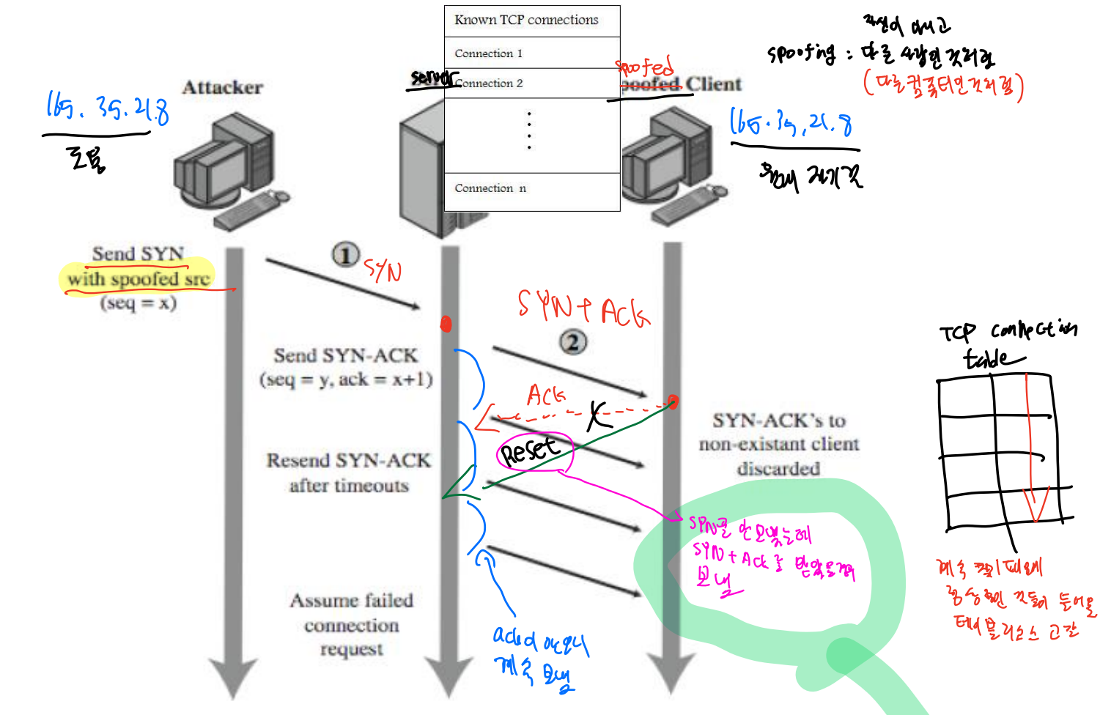
SYN Flooding 예시

Slide 30
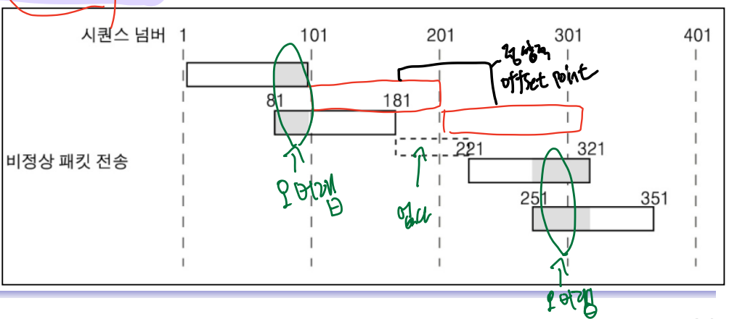
5. Network Security
TearDrop attack
IP Packet의 Segmentation의 포인터들을 엉망으로 만듦.
패킷이 Overlab 되거나 비어버리는 문제

Slide 31
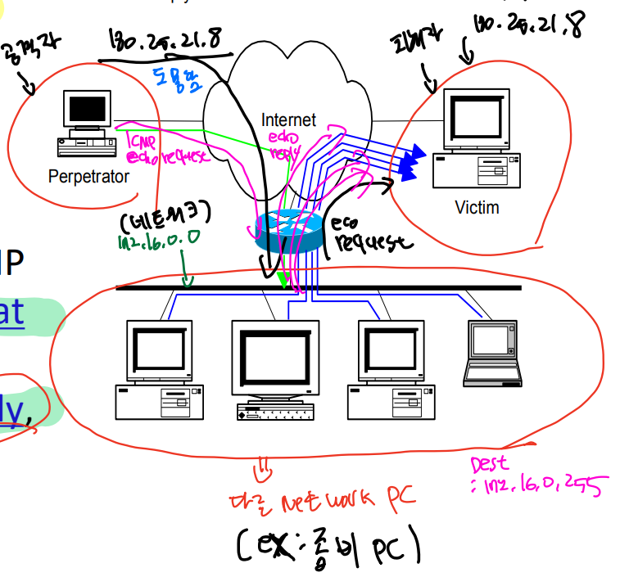
5. Network Security
Smurf Attack
Ping of death와 흡사한 attack
다른 네트워크의 echo request를 broadcasting
하고, echo reply를 Victim에게 집중되도록 공격
공격자는 Victim의 주소를 도용한 것
라우터가 내 네트워크를 향해 broadcasting하는 ICMP echo request를 필터링하여 방지

Slide 32
5. Network Security
Sniffing
ID, Password, Email등 몰래 엿들어 탈취
Ethernet은 Broadcast이므로 sniffing 간단
Sniffing 탐지 기술
1. Ping을 이용한 탐지
Echo request-> Echo reply는 자동으로 일어나는데 누군가 응답을 하면 그것이 공격자
2. Decoy 사용
일종의 유인으로 보안자가 네트워크에 fake ID, Password등을 뿌려서 공격자를 탐색

Slide 33
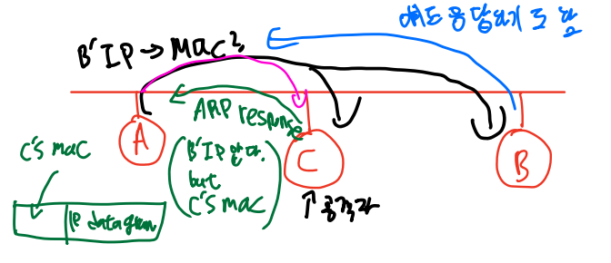
5. Network Security
ARP Spoofing
해당 IP주소를 갖는 본인이 아니고, 공격자가 도용하여 자신의 MAC주소 응답
Network의 data frame을 intercept
Traffic 변조
Traffic Stop

Slide 34
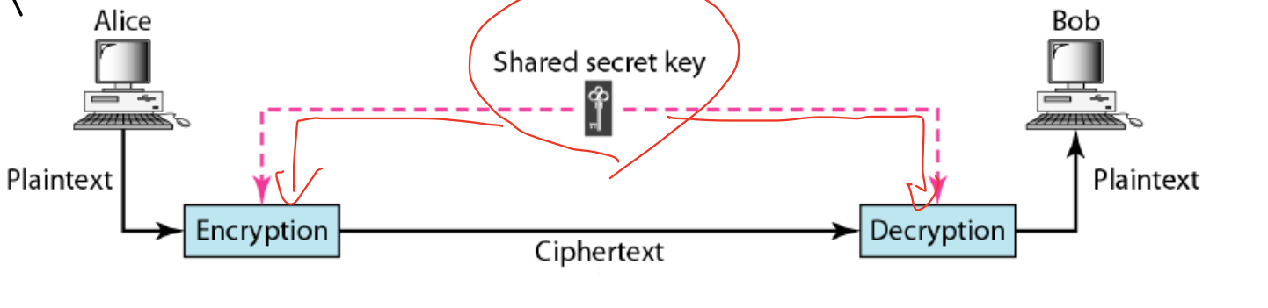
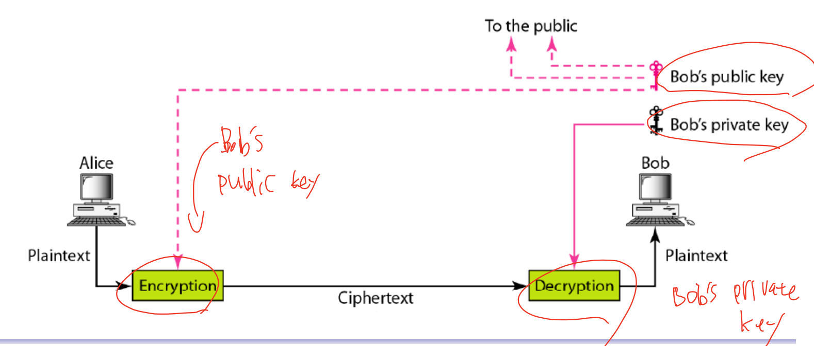
5. Network Security
Symmetric Key : 대칭키
Shared Secret Key
Asymmetric Key : 비대칭키
Private Key , Public key

Slide 35
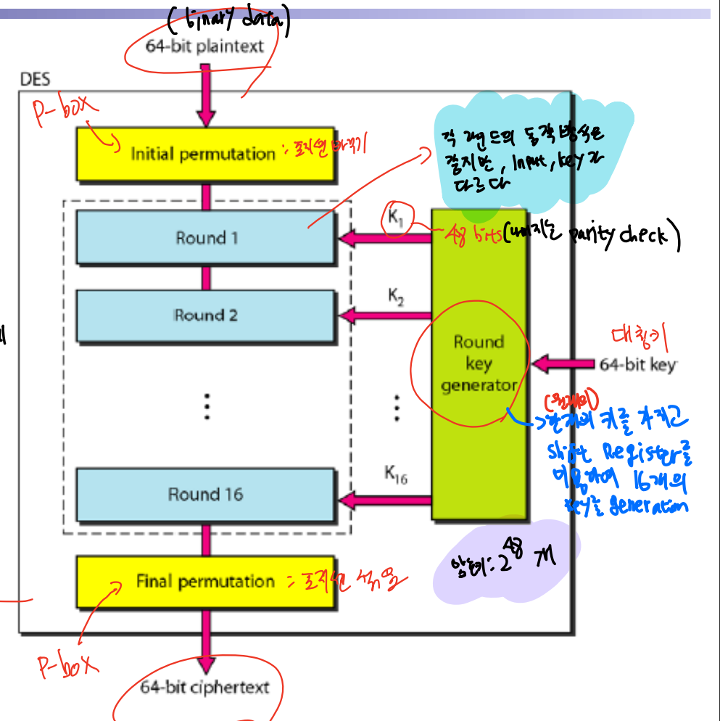
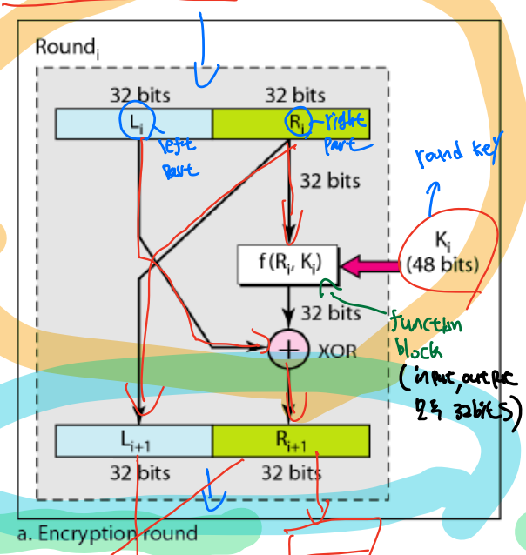
5. Network Security(DES)
현대암호학

Slide 36
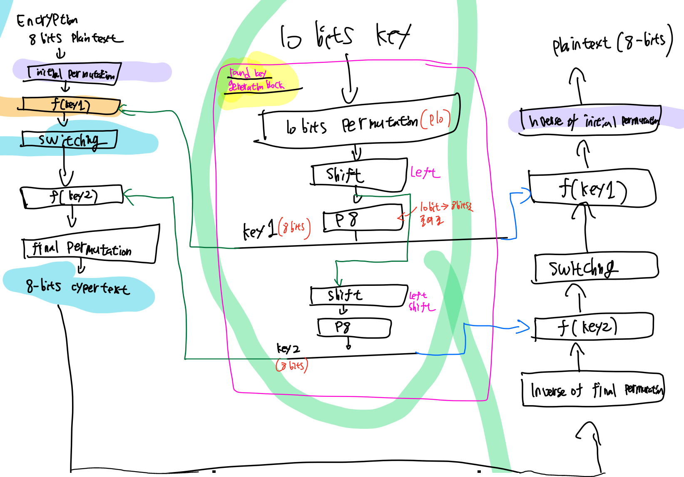
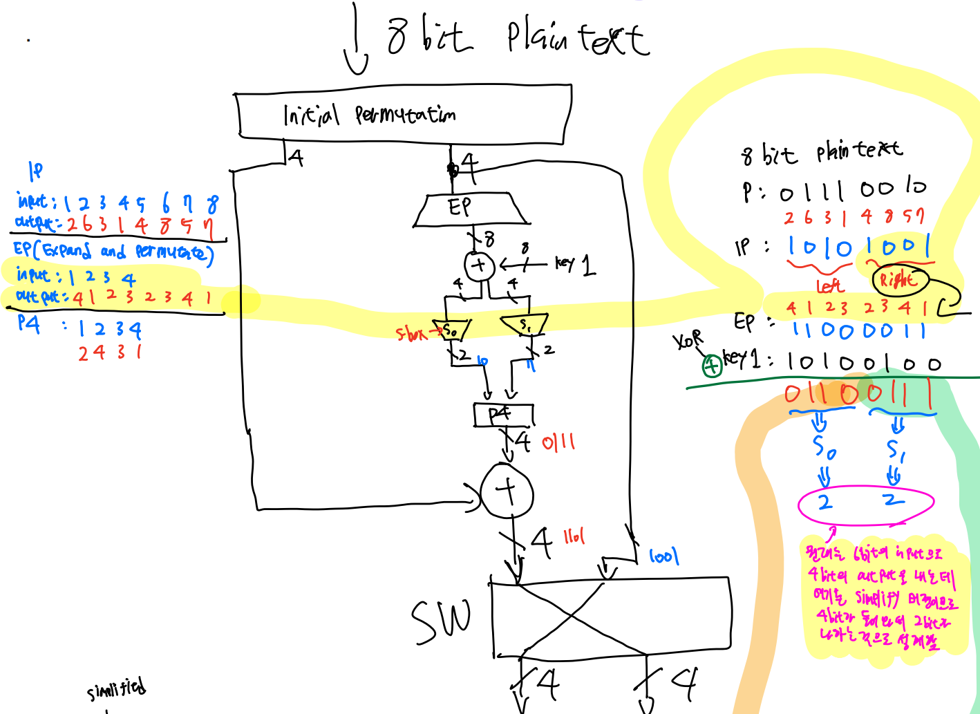
5. Network Security

Slide 37
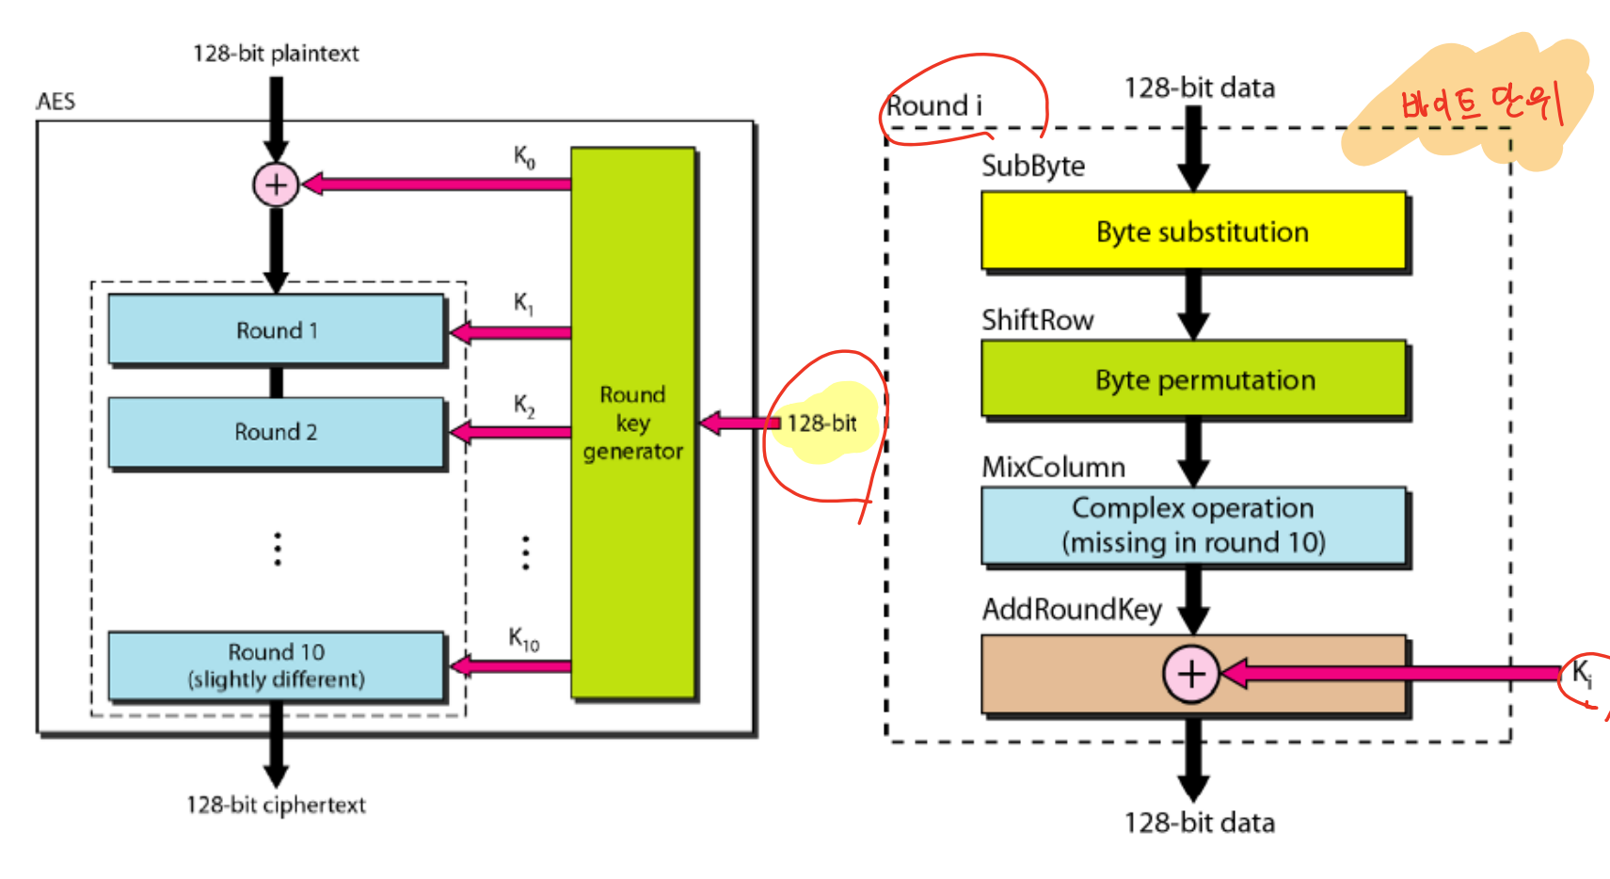
5. Network Security
AES
DES서 발전된 형태로 표준화 되어 있음
Data Block이 64bits에서 128bits로 두 배 증가
Key Size가 커질수록 보안성 증대

Slide 38
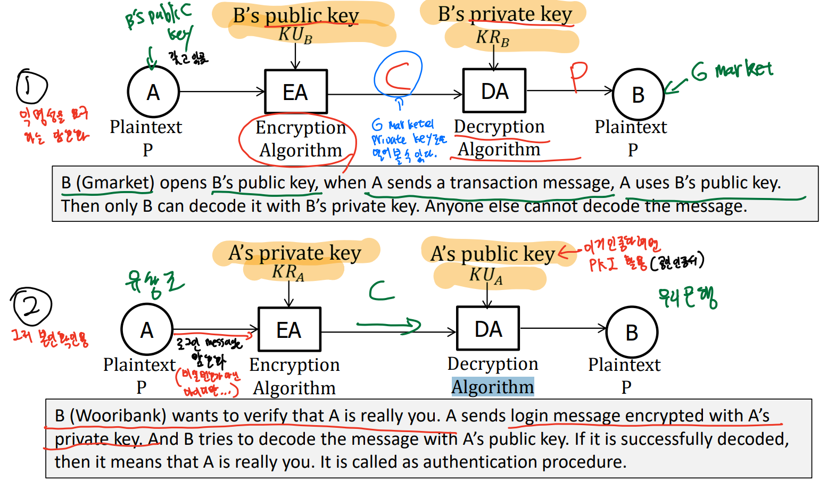
5. Network Security
Private Key와 Public Key로 나누어 사용.
어떤 Key로 Encryption하느냐에 따라 사용하는 주체가 달라짐

Slide 39
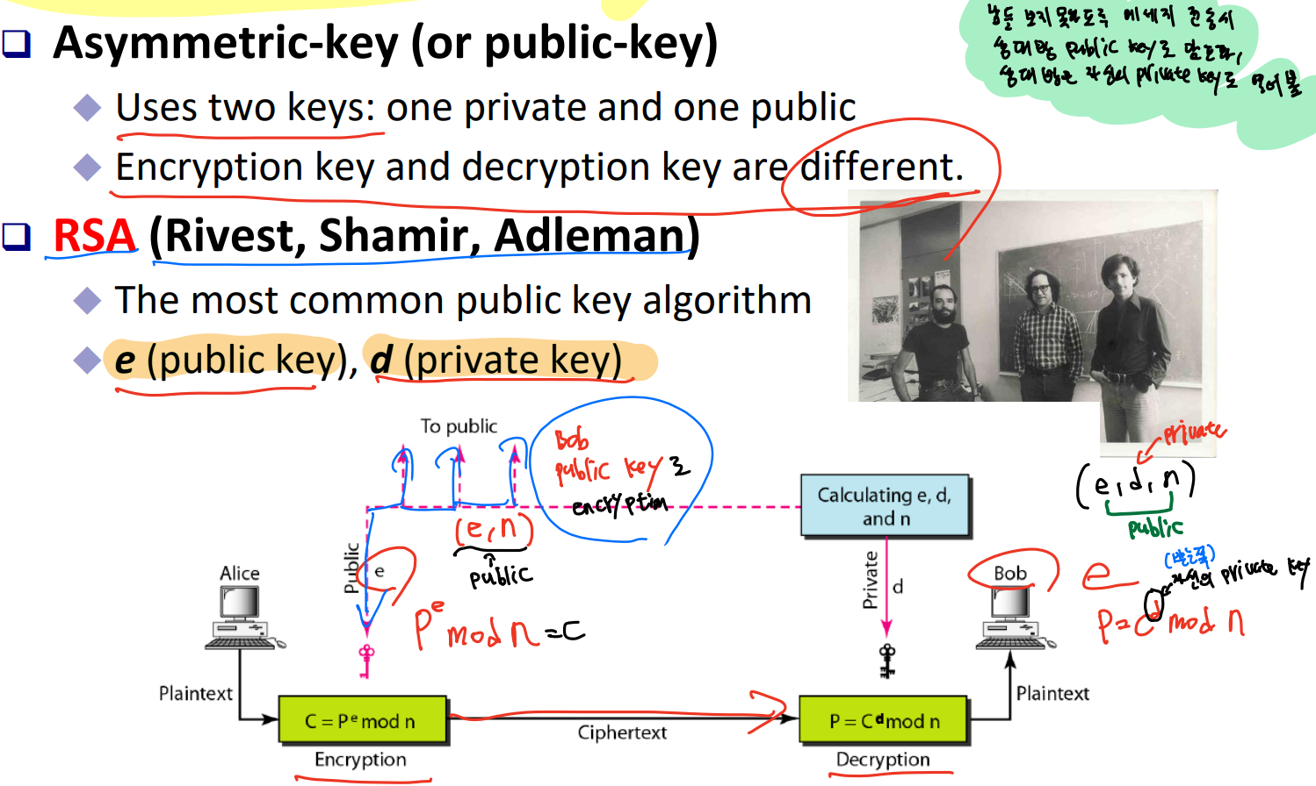
5. Network Security

Slide 40
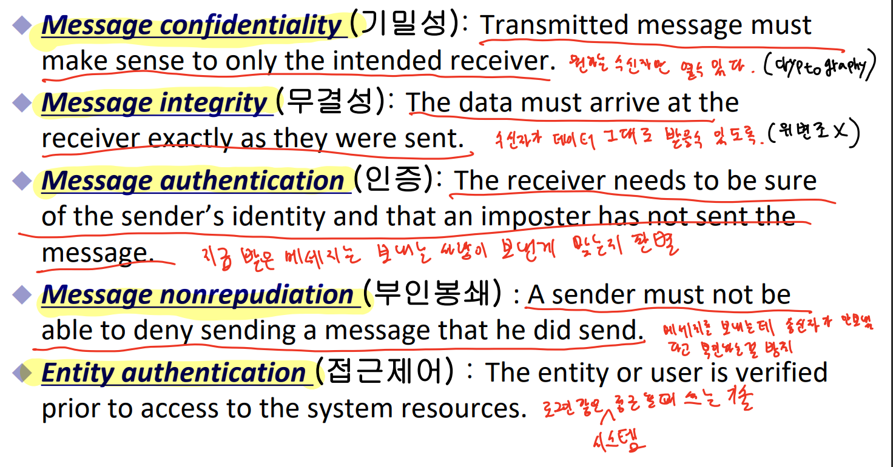
5. Network Security

Slide 41

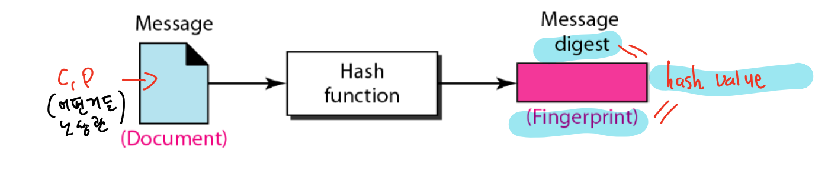
5. Network Security
Hash function(Integrity 확인)
Digest라고 불리기도 하며, 평문이나 암호문이 위변조 되었는지 확인(bit error 탐지에 사용)
M은 임의의 size의 message. M으로 h 유추 가능.
H로 M 유추 불가능해야한다.
SHA256을 가장 많이 사용(Universal Method)

Slide 42
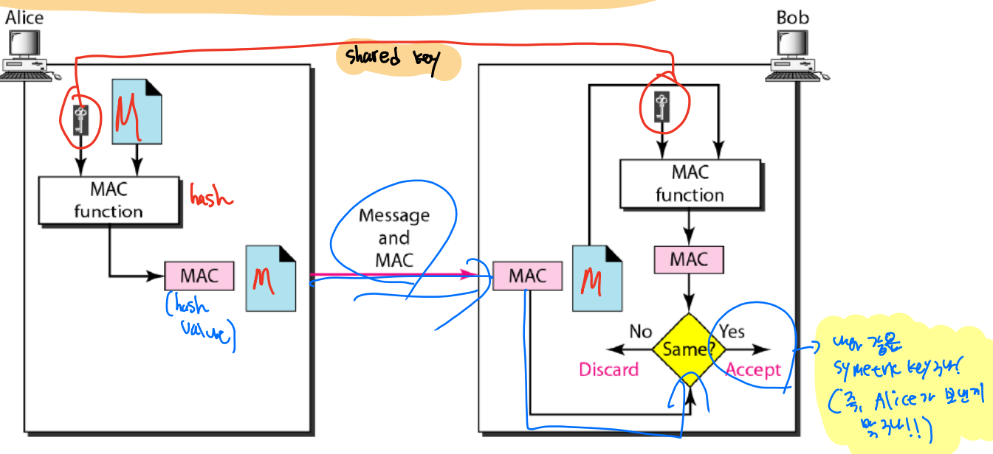
5. Network Security
이전까지의 Hash Value -> modification detection code(MDC)
Message Authentication Code(MAC) : MDC+ authentication
Key를 모르면 동일한 MAC 생성 불가
Authentication을 위해
Symetric key 사용

Slide 43
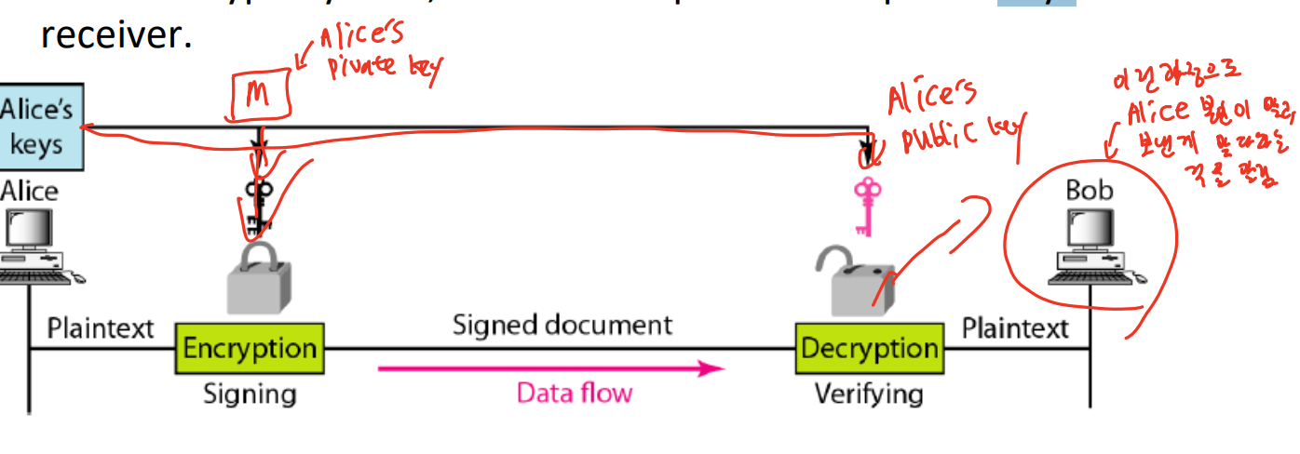
5. Network Security
MAC의 단점으로는 receiver와 sender의 수만큼 Symmetric key가 필요하다.
그렇기 때문에 MAC 대신 Digital Signature로 넘어가는 추세
Digital signature
Integrity + Authentication
Asymetric key 사용
누구나 열어볼 수 있으므로 암호화 X

Slide 44
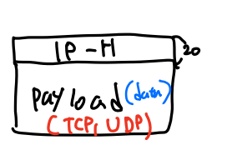
5. Network Security
Security X
IPSec 필요
Two operation modes
Transport mode
Tunnel mode

Slide 45
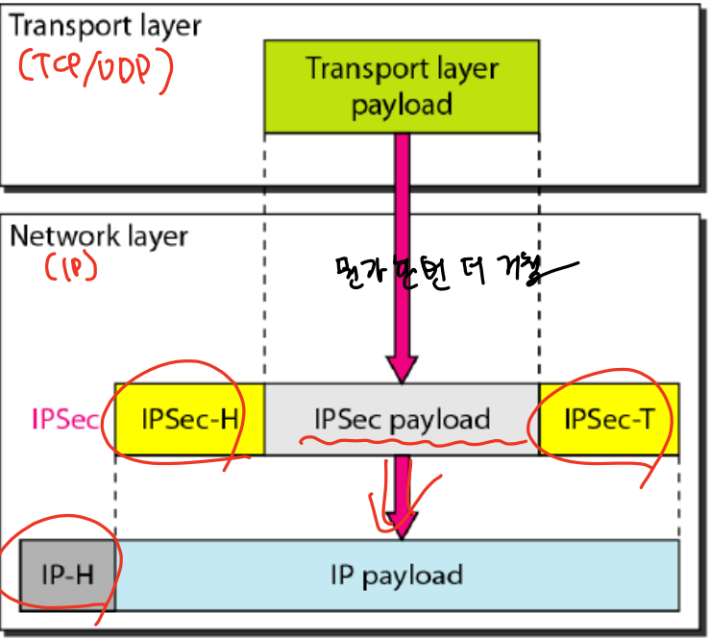
5. Network Security
Transport mode
Transport로부터 오는 payload 보호
IP Header는 보호 X
Host to Host( end to end)

Slide 46
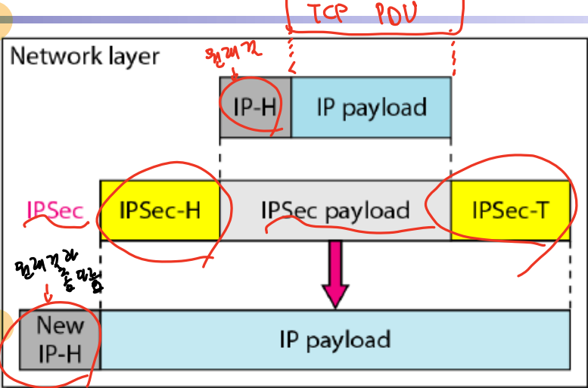
5. Network Security
Tunnel Mode
Header + payload Security
Between Two Router or host and router

Slide 47
5. Network Security
IPSec two protocols
1. Authentication Header (AH) protocol
내용에 암호 X
2. Encapsulting Security PayLoad(ESP) protocol
AH protocol + confidentiality(내용에 암호)
Secure Socket Layer(SSL)
인터넷 상에서 데이터 통신 암호화하는 프로토콜
Transport Layer에서 사용
End to end security로 호스트에서만 사용. 라우터는 관여X
전자상거래에서 무조건 사용(주소창 자물쇠 표시)
SSL을 바탕으로 표준화 한 것이 TLS

Slide 48
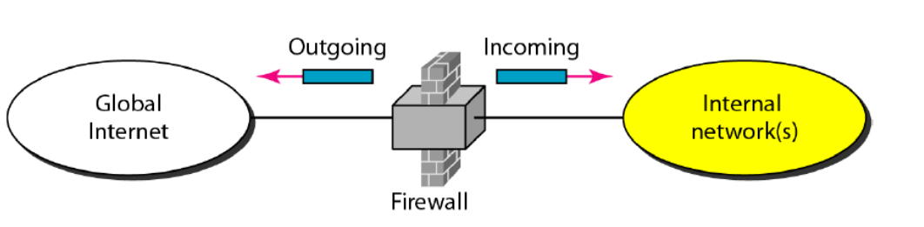
5. Network Security
PGP
Application layer에서 사용
Integrity 포함
One time and one way(ex: Email)
Firewall
외부 or 내부 네트워크 중간에 있으며, 라우터에 보통 존재
글로벌 네트워크와 특정 네트워크 사이에서 들어오고 나가는 패킷자체를 제어하는데 목적

Slide 49
Q&A

